Slide 1

Arbres majestueux
N°2
par Lande

Slide 2
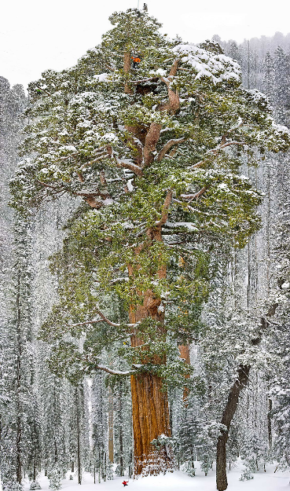
The President, Californie The President
est le troisième plus gros Séquoia au monde,
avec ses mensurations plus que respectables :
> > 73 mètres de haut et 28 mètres
de circonférence au sol !-

Slide 3
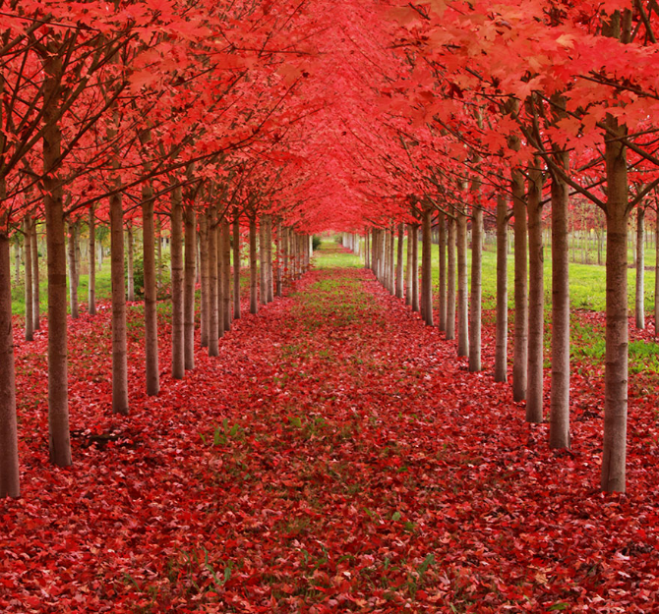
Tunnel d'Erable, Oregon -

Slide 4
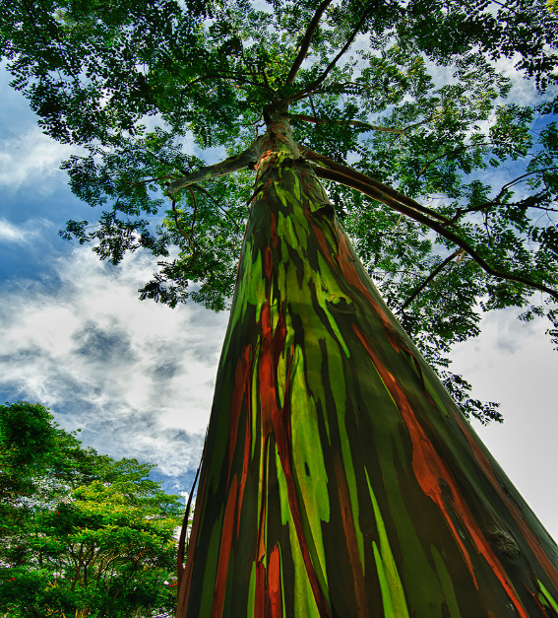
Eucalyptus arc-en-ciel a Kauai, Hawaï
Non seulement cet arbre est magnifiques avec
son écorce colorée qui fait presque penser à
un camouflage militaire.
Mais il est aussi très utile : Son bois est
très prisé et on l'utilise également pour faire
du papier.

Slide 5
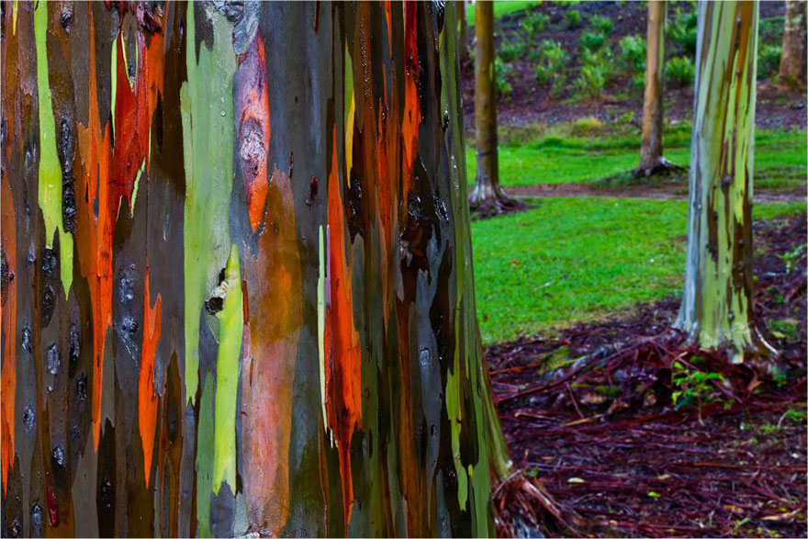

Slide 6
Tane Mahuta, l'Arbre-Dieu Maori, Nouvelle Zélande -
Son nom signifie « Seigneur de la Forêt ». On estime qu'il pourrait bien avoir près de 2500 ans ( il serait donc plus vieux que Jules César ! )
Tane Mahuta est un Kauri géant, et c'est l'arbre le plus massif de son espèce (le tronc à lui seul atteint les 244,5 mètres cubes). En plus de tout ça, il est considéré comme une divinité... Selon la mythologie Maorie, il s'agirait en effet du fils de la terre et du ciel, qui aurait séparé ces derniers en les poussant avec ses branches et ses racines pour permettre à la lumière d'exister.

Slide 7
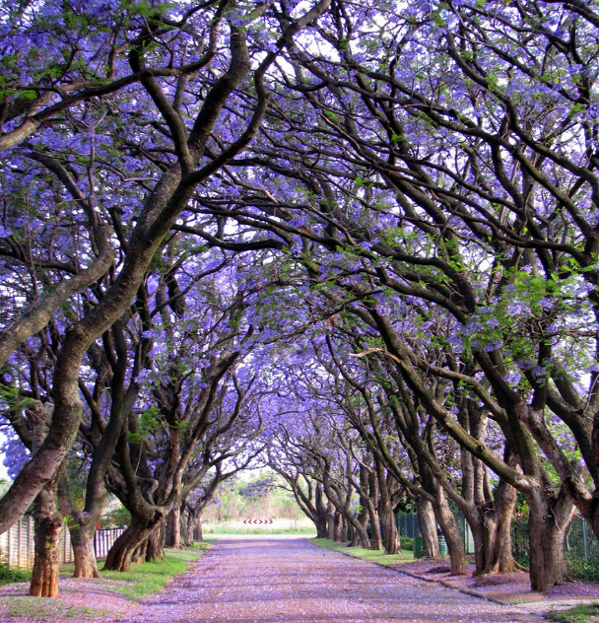
Jacarandas de Cullinan, en Afrique du Sud –
Ces magnifiques arbres transforment la route
un tapis de fleurs mauves

Slide 8
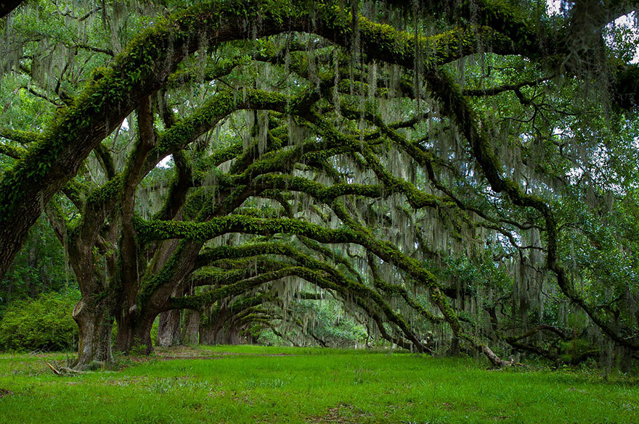
L'avenue des chênes, Caroline du Sud -

Slide 9
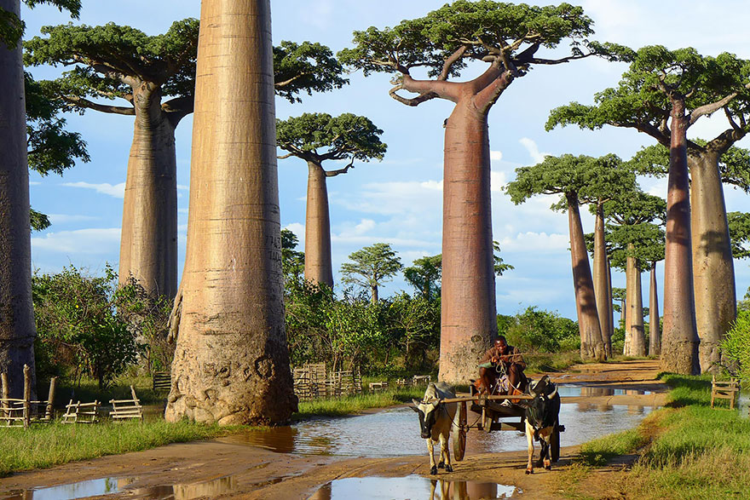
Baobabs, Madagascar –
Peu de feuillage et un tronc épais
pour stocker un maximum d'eau.
La combinaison parfaite pour survivre
aux rudes périodes de sécheresse

Slide 10
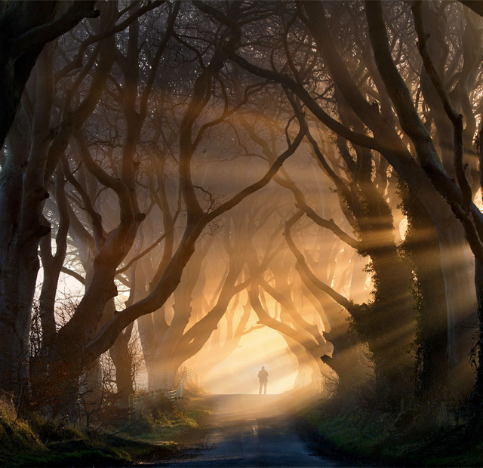
Dark Hedges, Irlande du Nord -

Slide 11
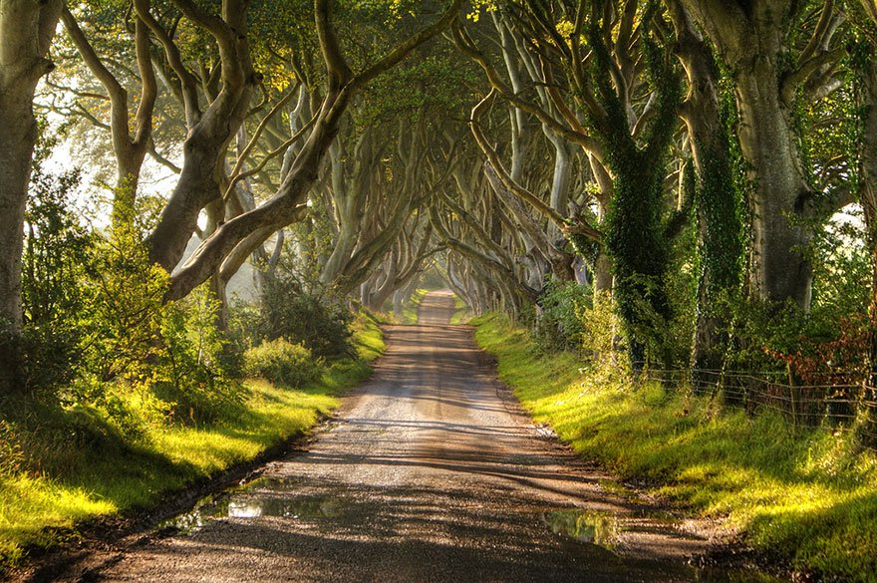
Plantée au 18ème siècle, cette forêt de hêtres en forme de tunnel a aussi servi de décors pour la célébrissime série « Game of Thrones ».

Slide 12
C’était
Arbres majestueux
par Lande

